Slide 1
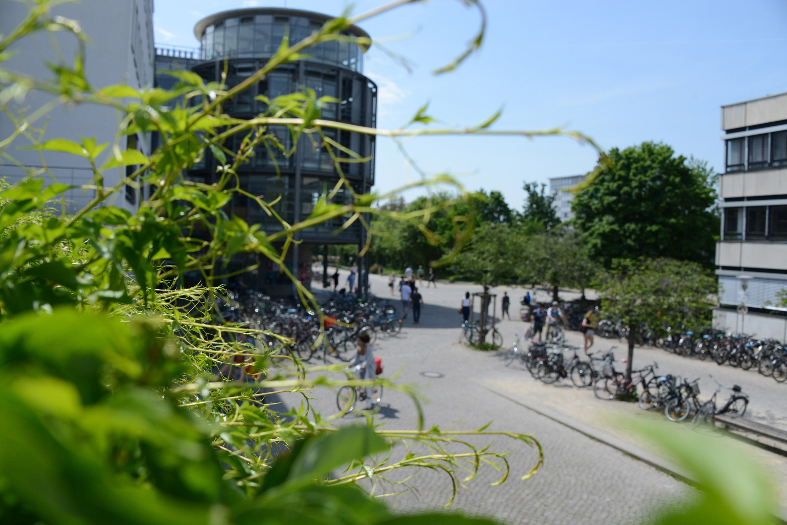
The University of Göttingen
Die Universität Göttingen
Matthias Mustername
An Introduction

Slide 2
Profil der Universität Göttingen
1737 gegründet als Universität der Aufklärung
seit 2003 Stiftung Öffentlichen Rechts
international bedeutende Forschungsuniversität
Fokus auf forschungsbasierter Lehre
27.500 Studierende, davon 16,7 % international Studierende
Rund 13.300 Beschäftigte (mit Universitätsmedizin)

Slide 3
Stiftungsuniversität seit 2003
Eigenverantwortliche Gestaltung durch rechtliche Verselbständigung
Wirtschaftsführung nach kaufmännischen Grundsätzen
Arbeitgeber- und Dienstherrenfunktion
Immobilien in eigener Verwaltung als Grundstockvermögen der Stiftung
Hohe Autonomie und Leitungsverantwortung

Slide 4
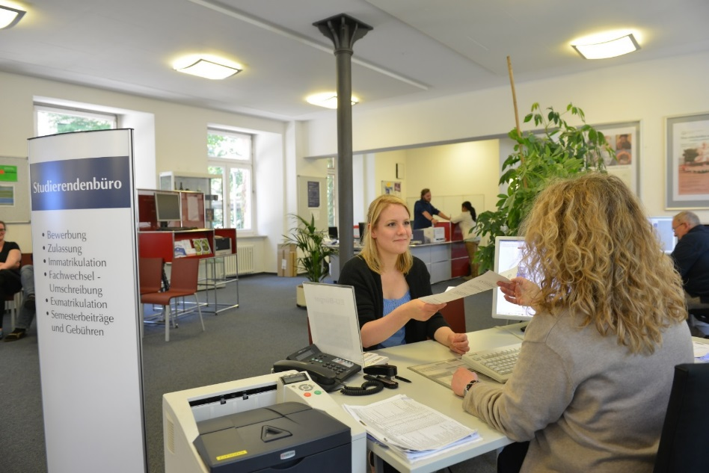
Größter Arbeitgeber der Region
Rund 13.300 Beschäftigte an Universität und Universitätsmedizin
4.500 Beschäftigte im wissenschaftlichen Bereich
8.800 Beschäftigte im nicht-wissenschaftlichen Bereich
46 % weibliche Beschäftigte
Hoher Internationalisierungsgrad, 12 % der Beschäftigten der Uni sind Internationale
(Stand 2022, alle Zahlen gerundet)

Slide 5
Fakultäten
Die Universität Göttingen umfasst 13 Fakultäten in:
Geisteswissenschaften und Theologie
Chemie, Physik, Biologie/Psychologie
Mathematik/Informatik
Agrar-, Forst- und Geowissenschaft
Rechts-, Wirtschafts- und Sozialwissenschaften
Medizin
Zentren, Institute und An-Institute vervollständigen das
Angebot. Sie bieten besondere Möglichkeiten der interdisziplinären Zusammenarbeit.

Slide 6
Beliebt bei Studierenden
27.500 Studierende im Wintersemester 2023/2024
Davon über 4.500 internationale Studierende
Mehr als 210 verschiedene Studiengänge
Vielfalt der Fächer und Kombinationsmöglichkeiten in den Studienprogrammen

Slide 7
Unser Anspruch an die Lehre
Forschungsorientierte Lehre
Disziplinäre und interdisziplinäre Studienangebote
Internationale Curricula
Diversität und Chancengleichheit
Hohe Beratungs- und Betreuungsqualität
Innovative Lehr- und Prüfungsformen

Slide 8
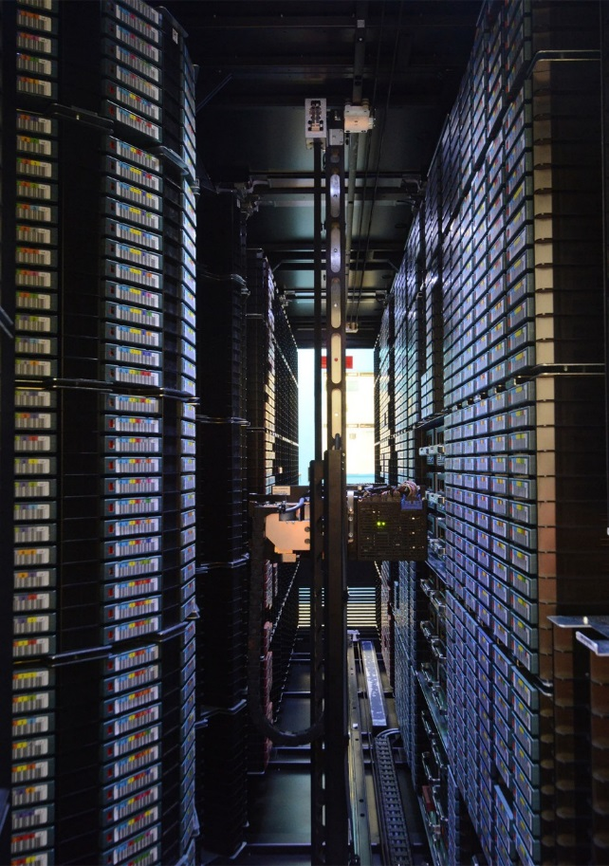
Infrastrukturen
Digitale Transformation und eine zunehmend vernetzte Wissenschaft stellen hohe Anforderungen an das Management komplexer und heterogener Daten.
Zentrale Partner der Universität Göttingen im Bereich der Entwicklung und des Betriebs von Informations- und IT-Infrastrukturen sind
die Niedersächsische Staats- und Universitätsbibliothek (SUB)
die Gesellschaft für wissenschaftliche Datenverarbeitung mbH Göttingen (GWDG).
In dem 1997 gegründeten Digitalisierungszentrum und der 2014 gegründeten eResearch Alliance bündeln sie ihre Kompetenzen und Erfahrungen.

Slide 9
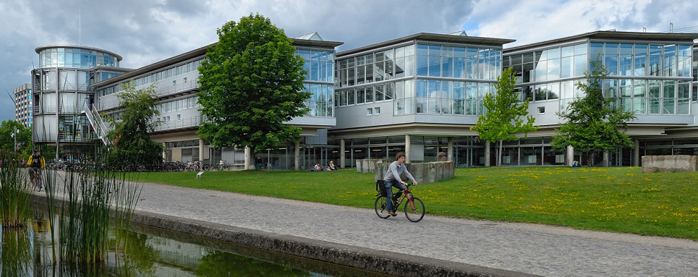
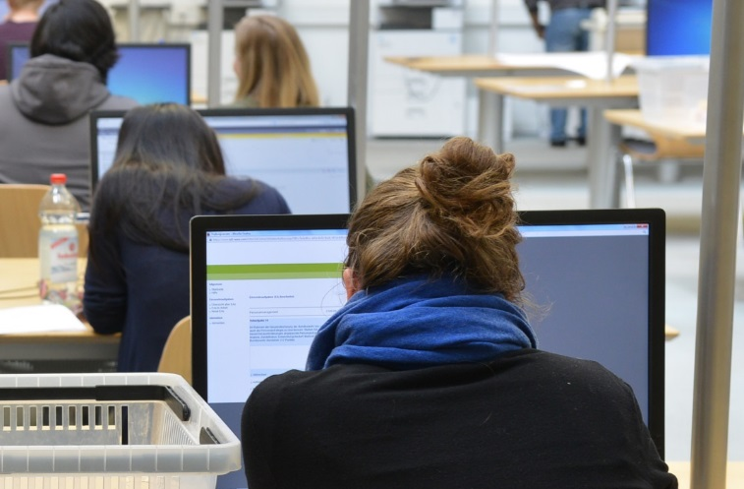
Niedersächsische Staats- und Universitätsbibliothek Höchster Standard für Forschung und Lehre
Sicherung und Ausbau der Forschungs- und Informationsinfrastrukturen
Ausbau von Open Access und elektronischen Publikationsformen
Bereitstellung von Informationen für Studierende, Lehrende und Forschende: 5,8 Millionen Bücher, 1,5 Millionen Mikroformen, 34.000 elektronische Zeitschriften, umfangreiche digitale Bestände sowie zahlreiche Karten, Pläne, Handschriften und Inkunabeln

Slide 10
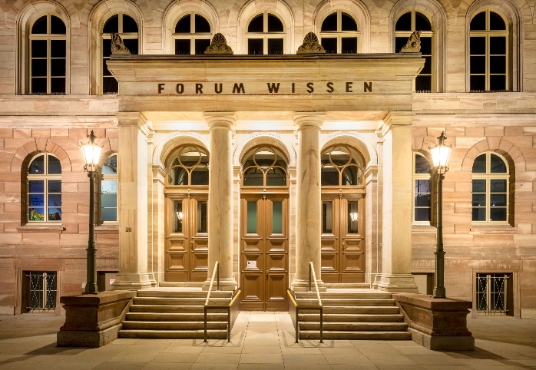
Wissenschaft erklärt
Für den Dialog zwischen Wissenschaft und Gesellschaft steht das 2022 eröffnete Forum Wissen. Ein modernes Wissenschaftsmuseum, das einen Ort der interdisziplinären Forschung und Lehre und zugleich ein Zentrum der Begegnung von Wissenschaft und Öffentlichkeit darstellt.
Das große Interesse der Öffentlichkeit an Wissenschaft spiegelt sich auch in der Göttinger Nacht des Wissens, die 2022 zum 5. Mal stattfand und von bis zu 25.000 Interessierten besucht wurde.

Slide 11
Wissenschaft und Wirtschaft im Dialog
Die Universität fördert die Verzahnung von Wissenschaft
und Wirtschaft.
Ziel ist es, Innovationen zu fördern durch
Austausch von Studierenden und Unternehmen über Forschungsvorhaben
Qualifizierung durch Praxiserfahrungen
Zugang zu wissenschaftlicher Expertise für die Wirtschaft
Mentoring durch Führungskräfte

Slide 12
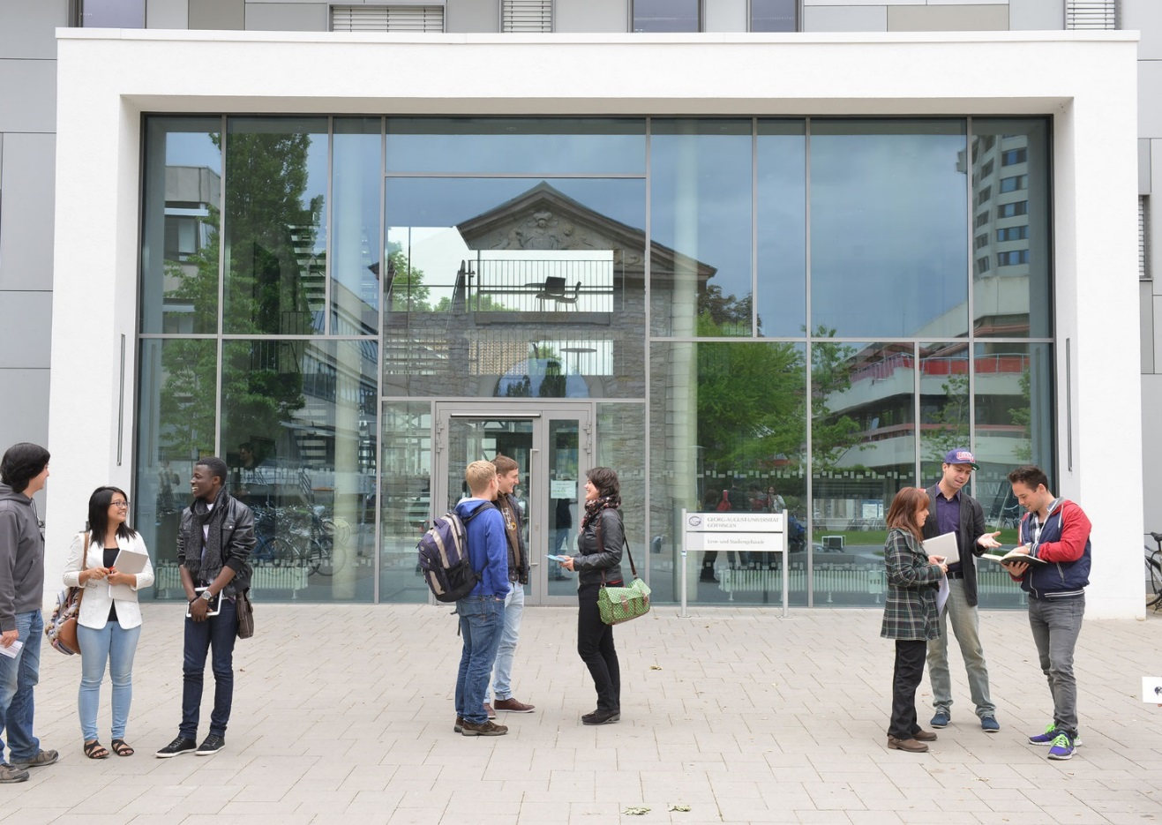
Göttingen eine Universität – viele Möglichkeiten

